Slide 1
МДОУ «ЦРР – д/с №72»
г. Магнитогорска
Условия успешного речевого развития дошкольников
Подготовила воспитатель:
Костогорова Лилия Ахмадьяновна

Slide 2
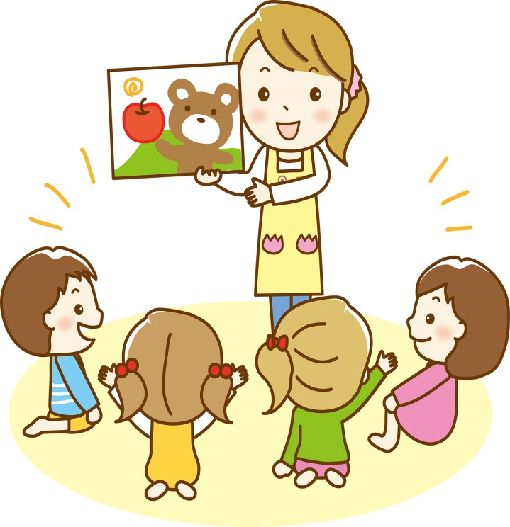
Актуальность проблемы речевого развития
Говорить умеют почти все, но говорить правильно, лишь единицы из нас. Разговаривая с другими, мы пользуемся речью как средством передачи своих мыслей. Речь для нас является одной из главных потребностей и функций человека. Именно через общение с другими людьми человек реализует себя как личность.
Наблюдая за детьми, я обратила внимание на то, что не все дети в группе имеют одинаковый уровень речевого развития: одни правильно произносят слова, могут высказать свою просьбу, общаются друг с другом, слушают и понимают заданный вопрос, и могут на него ответить. Другие говорят все еще недостаточно отчетливо, неправильно произносят слова, затрудняются из-за скудности словарного запаса в подборе слов для словосочетаний. Есть и такие, кто не понимает смысла слов и это ведет к непониманию содержания читаемого, рассказываемого материала.

Slide 3
Согласно Федеральному государственному образовательному стандарту дошкольного образования развитие речи выделено в отдельную образовательную область и включает в себя:
• владение речью как средством общения и культуры; • обогащение активного словаря; • развитие связной, грамматически правильной диалогической
и монологической речи; • развитие речевого творчества; • развитие звуковой и интонационной культуры речи, фонематического слуха; • знакомство с книжной культурой, детской литературой, понимание на слух текстов различных жанров детской литературы; • формирование звуковой аналитико-синтетической активности как предпосылки к обучению речи.

Slide 4
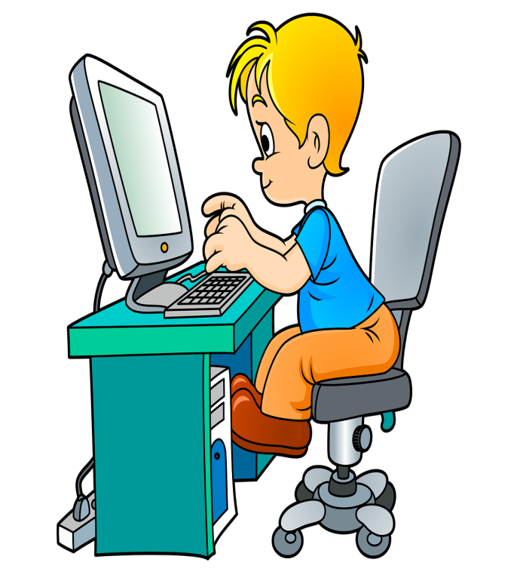
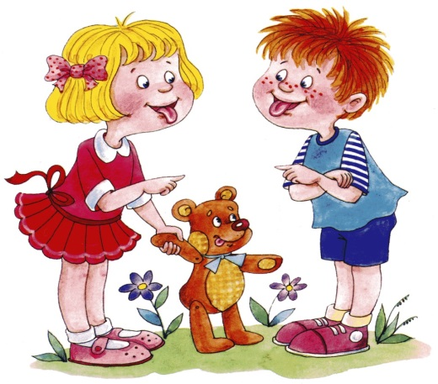
Проблемы в развитии речи детей
дошкольного возраста
21 век - век компьютерных технологий.
У детей, казалось бы, есть все для их развития: компьютеры, телефоны, телевизоры, но почему-то все больше и больше встречается детей с речевыми нарушениями?
В чем же дело?
Опыт работы показал, что в наш век, когда родители постоянно заняты, им некогда общаться с детьми. А ведь формирование речи ребенка происходит, прежде всего, в постоянном общении с взрослыми.
Своевременное и полноценное формирование речи в дошкольном возрасте – одно из основных условий нормального развития малыша и в дальнейшем его успешное обучение в школе.

Slide 5
В последние годы наблюдается резкое снижение уровня речевого развития дошкольников.
Наиболее важные ступени в овладении речью приходятся на детский возраст – дошкольный период.
Каковы же условия успешного развития речи, формирования речевых умений и навыков у детей?

Slide 6
Первое условие – это потребность общения, или коммуникации.
В процессе непосредственного общения с ребенком, в игре, режимных процессах воспитатель, действуя совместно с ребенком или наблюдая его игру, должен с большим педагогическим тактом стремиться использовать эти моменты для того, чтобы побудить малыша говорить.

Slide 7
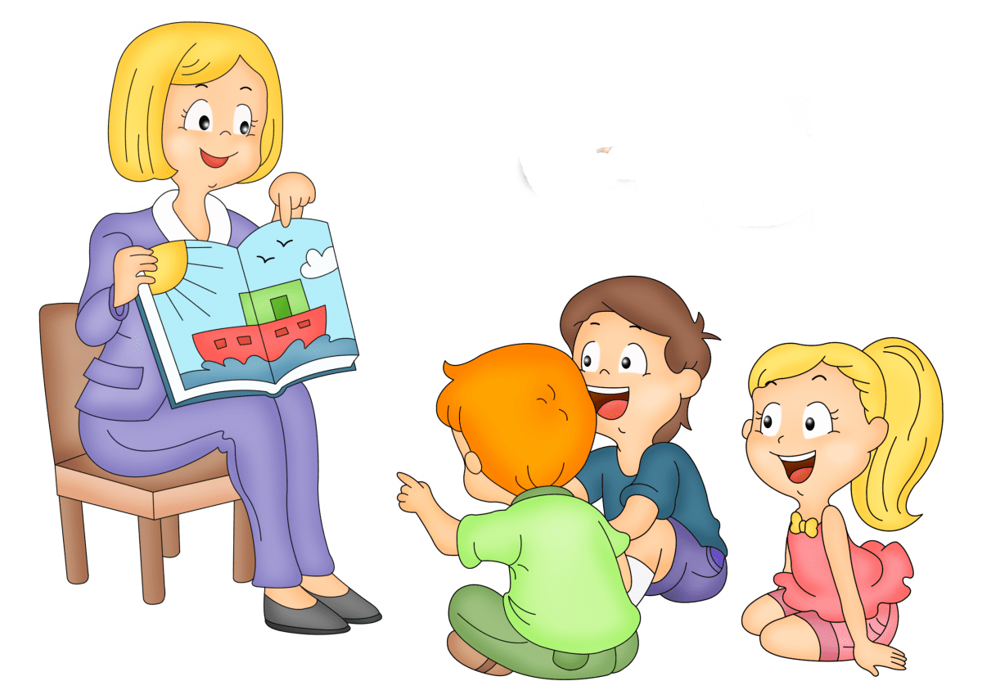
Второе условие – создание благоприятной речевой среды.
От того какая речевая среда окружает ребенка, во многом зависит богатство, разнообразие и правильность его собственной речи.
Речевая среда - это речь родителей, окружающих, фольклор, художественная литература, радио и телевидение, кино и театр, а в детском саду – речь воспитателей и других работников, речь, звучащая на занятиях.

Slide 8
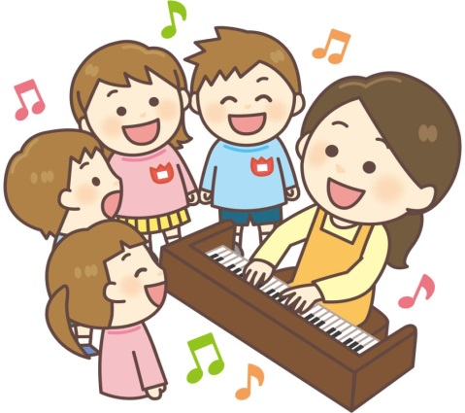
Третье условие – создание развивающей предметно-пространственной среды.
Насыщая групповое пространство, нужно заботиться в первую очередь о том, чтобы дети в группе могли удовлетворить свои важные жизненные потребности в движении, познании, общении с взрослыми и сверстниками.
Познавательно-речевой центр: разнообразные дидактические, настольно-печатные игры, художественная литература, пособия для проведения артикуляционных упражнений, комплексы пальчиковых игр; приспособления для развития правильного речевого выдоха; а также игры для развития мелкой моторики рук.
Центр театрализации: различные виды театров (пальчиковый, платочный, перчаточный и др.); необходимые атрибуты, условия для проведения сюжетно-ролевых игр.
Музыкальный центр: здесь дети учатся слышать различные звуки и отличать их по высоте и силе; у воспитанников происходит развитие не только музыкального слуха, но и фонематического.

Slide 9
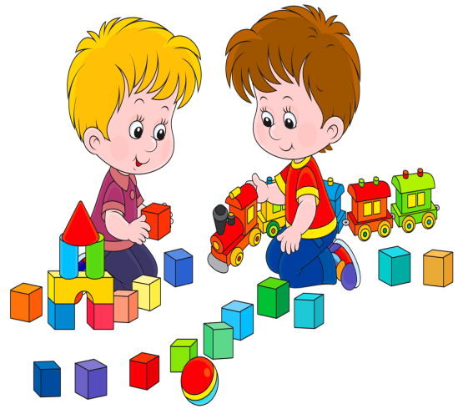
Экспериментальный центр: в процессе выполнения опытов и исследований дети учатся:
- составлять предложения по демонстрируемым действиям;
- размышлять, рассуждать и доказывать;
- объяснять явления природы;
- составлять небольшие рассказы.
Центр конструирования: обыгрывание построек, обсуждение конструкций и называние деталей помогают ребёнку овладеть речью как средством общения, обогатить активный и пассивный словарь, развивают связную, грамматически правильную диалогическую и монологическую речь.
Конструирование оказывает огромное влияние на развитие мелкой моторики рук, особенно когда дети работают с мелкими деталями конструктора, аппликации или с природным материалом, что в свою очередь способствует развитию речи.

Slide 10
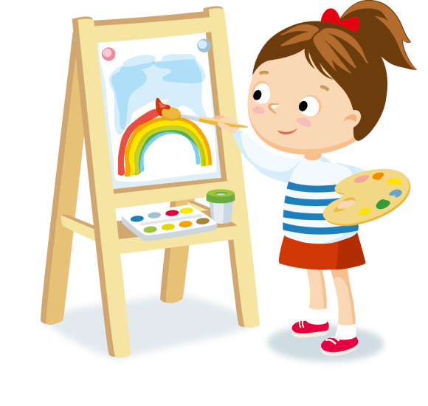
Центр творчества: изобразительная деятельность -
обогащение словарного запаса ребёнка-дошкольника происходит через знакомство с основными и вспомогательными цветами, произведениями изобразительного искусства и его жанрами
(живопись, книжная графика, народное декоративное искусство, скульптура), с выразительными средствами (форма, цвет, колорит, композиция).
В ходе реализации данного вида деятельности педагогом создаются условия для применения активного словаря (описание фрагментов рисунков), грамматических форм и представлений (при описании деталей аппликации, фрагментов рисунков); развития связной речи (вопросы и ответы во время продуктивной деятельности, описание собственного изделия или рисунка).
Четвертое условие – значимость материала.
Ребенок хорошо расскажет о том, что он хорошо знает: у него должен быть запас знаний, материала по теме рассказа, тогда он сможет выделить главное, существенное.

Slide 11
В речи детей существуют проблемы:
Односложная, состоящая лишь из простых предложений речь.
Неспособность грамматически правильно построить распространенное предложение.
Бедность речи. Недостаточный словарный запас.
Употребление нелитературных слов и выражений.
Бедная диалогическая речь: неспособность грамотно и доступно сформулировать вопрос, построить краткий или развернутый ответ.
Неспособность построить монолог: например, сюжетный или описательный рассказ на предложенную тему, пересказ текста своими словами.
Отсутствие логического обоснования своих утверждений и выводов.
Отсутствие навыков культуры речи: неумение использовать интонации, регулировать громкость голоса и темп речи и т. д.
Плохая дикция.

Slide 12
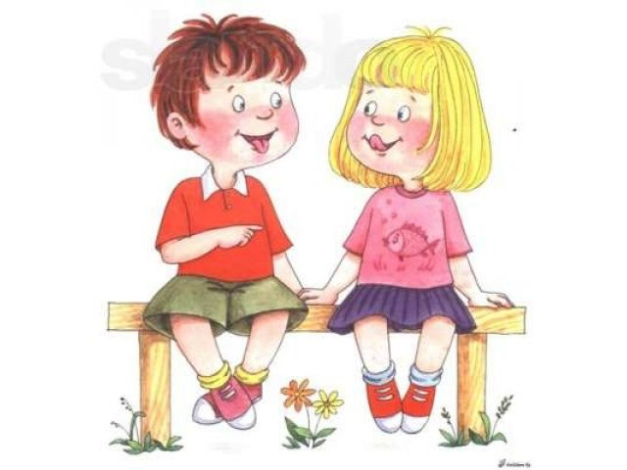
Результаты показывают, что детям сложно:
пересказывать литературные произведения;
составлять описательные рассказы о предметах, объектах и явлениях природы;
создавать разные виды творческих рассказов;
освоение форм речи-рассуждения;
сочинение рассказов по картине и серии сюжетных картинок.

Slide 13
Типичные ошибки педагогов в подготовке и проведении речевых занятий:
Речевое занятие должно развивать не речь воспитателя, а речь детей (речевая активность педагога должна составлять 1/3, а не наоборот);
Плохо спланированное занятие;
В поставленных речевых задачах не хватает конкретики (например: обогащать словарь детей и всё. Нет перечисления конкретных слов);
Быстрая потеря интереса детей к занятию.
Воспитатель преимущественно активизирует речь тех детей, которые более умелые в пересказе, рассказе, у них богатый словарный запас или они более уверенны, или открыто требуют к себе внимания;
Незнание педагогом методики проведения речевых занятий (методики пересказа, заучивания стихотворений, рассказа по картине и т.д.;)
Нежелание педагога пополнять пробелы в знании методик.

Slide 14
Пути решения проблем:
1. Создание инновационного образовательного пространства, обеспечивающего условия для приобретения педагогами новых профессиональных знаний.
2. Распространение лучших образовательных практик по речевому развитию детей.
3. Создание условий для реализации инновационных педагогических технологий, направленных на повышение качества работы по речевому развитию дошкольников.
4. Усиление работы по развитию устной речи дошкольников по всем направлениям.
5. Образование системы работы в тесной взаимосвязи всех специалистов.

Slide 15
Условия успешного речевого развития:
1. В дошкольном учреждении должны быть созданы условия для развития речи детей в общении со взрослыми и сверстниками.
2. Педагоги задают детям образцы правильной литературной речи.
3. Обеспечивают развитие звуковой культуры речи со стороны детей в соответствии с их возрастными особенностями.
4. Обеспечивают детям условия для обогащения их словаря с учетом возрастных особенностей.
5. Создают условия для овладения детьми грамматическим строем речи.

Slide 16
6. Развивают у детей связную речь с учетом их возрастных особенностей.
7. Уделяют специальное внимание развитию у детей понимания речи, упражняя детей в выполнении словесной инструкции.
8. Создают условия для развития планирующей и регулирующей функции речи детей в соответствии с их возрастными особенностями.
9. Приобщают детей к культуре чтения художественной литературы.
10. Поощряют детское словотворчество.
11. Создают и систематически пополняют речевые центры в группе.
12. Проводят регулярную просветительскую работу с родителями по вопросам развития речи воспитанников группы.

Slide 17
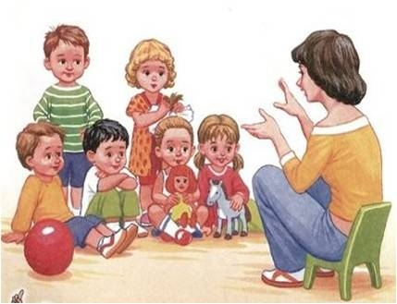
Требования к речи педагога:
содержательность,
точность,
логичность,
правильность,
выразительность,
эмоциональная насыщенность,
знание и соблюдение правил речевого этикета,
уместное использование невербальных средств общения (мимики, жестов, пантомимики).

Slide 18
Что можно использовать для развития речи у дошкольников?
Здоровьесберегающие технологии (физминутки, подвижные игры, минутки настроения; пальчиковая гимнастика; некоторые приемы самомассажа (точечный массаж и др.)
Игровые технологии (настольно-печатные игры, сюжетно-дидактические игры-инсценировки, игры с дидактическими игрушками моторного характера (игры с вкладышами, разборными шарами, башенками, дидактические игры с предметами, словесные игры, театрально-игровая деятельность, пальчиковый театр)

Slide 19
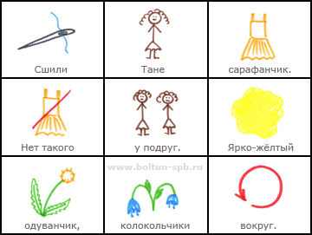
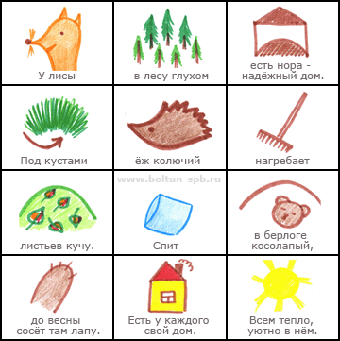
Применение мнемотехники

Slide 20
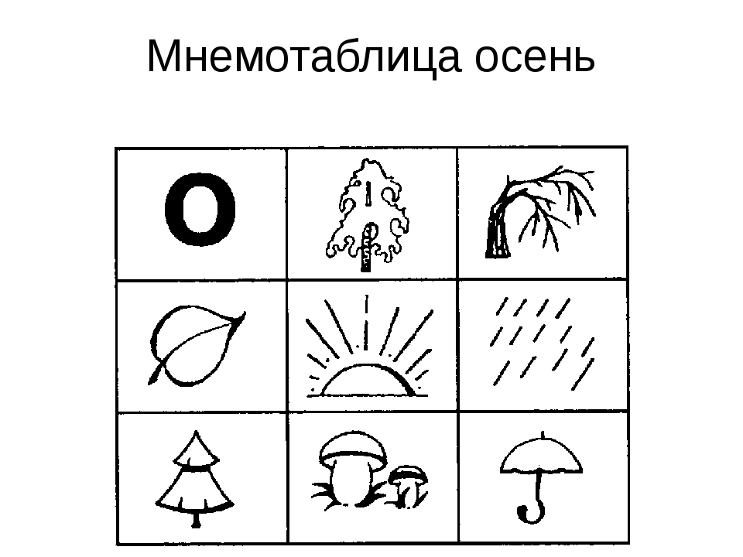
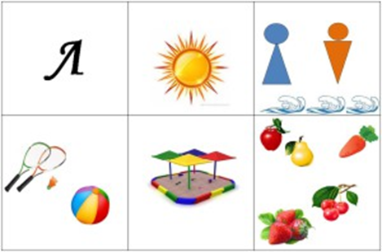
Мнемотаблицы

Slide 21
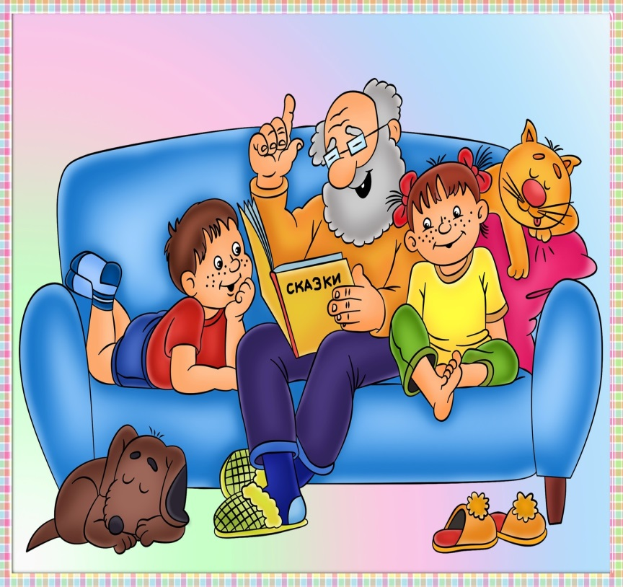
Факторы успешного речевого развития
(памятка для родителей):
эмоциональное общение с ребенком с момента рождения;
создавать условия для общения с другими детьми;
речь взрослого – пример для подражания;
развивать мелкую моторику для руки, это ведет к развитию речи ребенка;
словесные игры взрослого и ребенка;
чтение художественной литературы, разучивание стихов;
удовлетворение любознательности ребенка, ответы на все его “почему”;
совместные выезды на природу, экскурсии, посещения музеев с дальнейшем обсуждением.

Slide 22
Список использованной литературы
1. Алексеева М.М. Яшина В.И. Речевое развитие дошкольников. - М.: Академия, 2000. - 159 с.
2. Арушанова А.Г. Речь и речевое общение детей: Книга для воспитателей детского сада. -- М.: Мозаика-Синтез, 2000. - 272 с.
3. Гербова В.В. Развитие речи в детском саду. – М.: Мозаика-Синтез, 2005.
4. Приказ Минобрнауки России № 1155 от 17 октября 2013 г. «Об утверждении федерального государственного образовательного стандарта дошкольного образования» [Электронный ресурс] – Режим доступа: минобрауки.рф. (дата обращения: 15.11.2021).

Slide 23
Спасибо за внимание!

